Slide 1
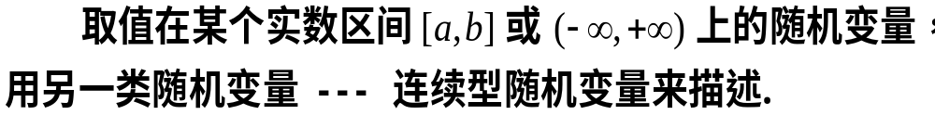
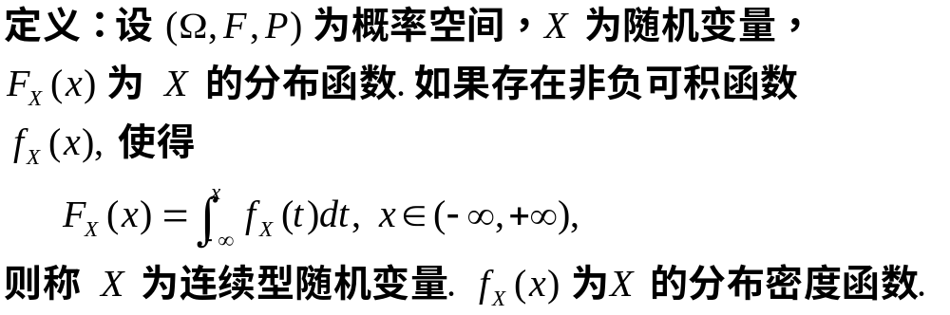
2.3 一维连续型随机变量

Slide 2
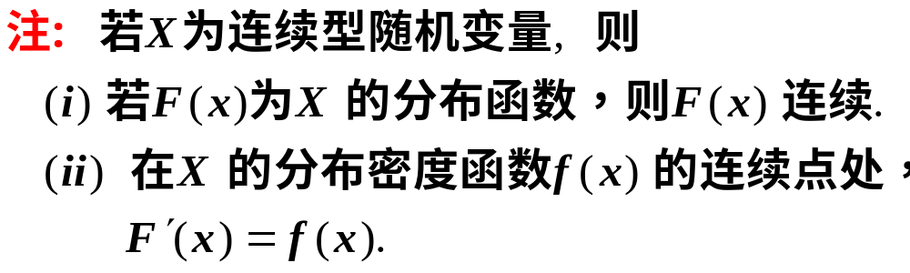
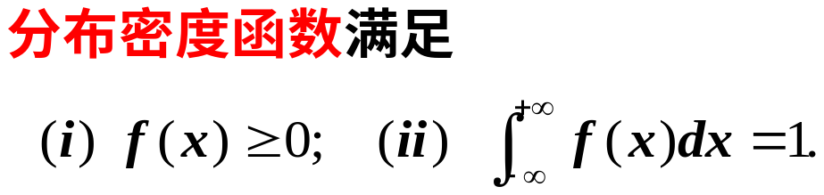
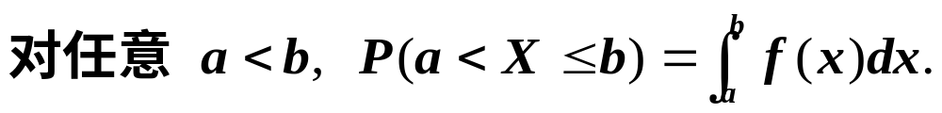

Slide 3
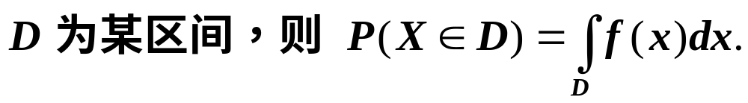
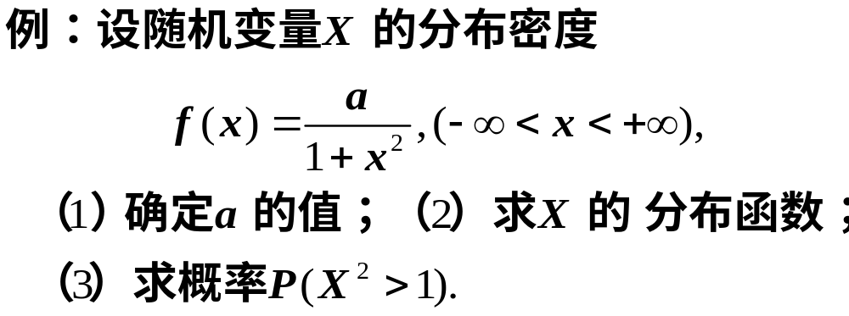


Slide 4

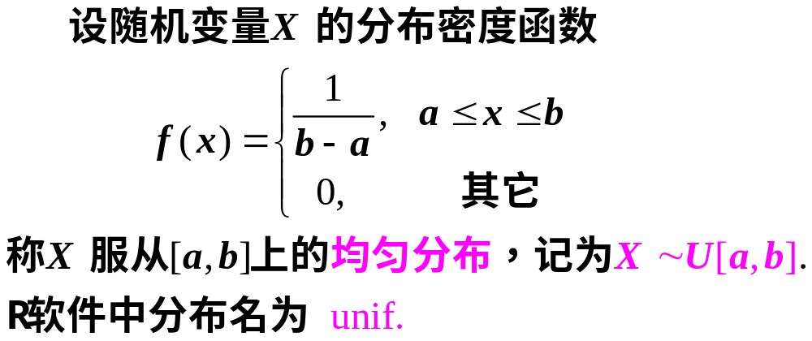

Slide 5
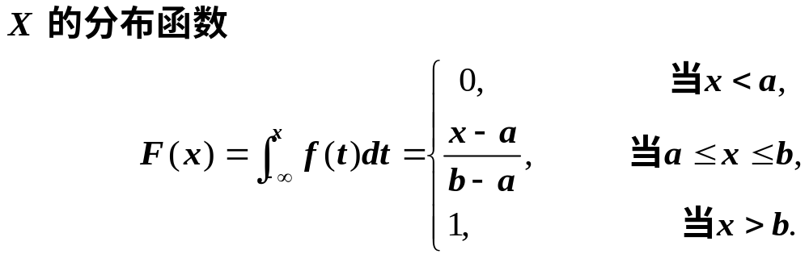
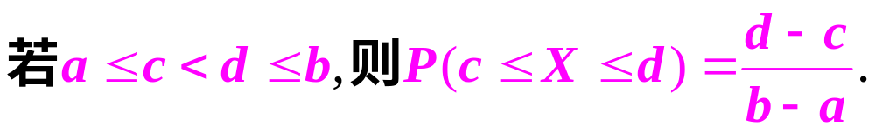

Slide 6
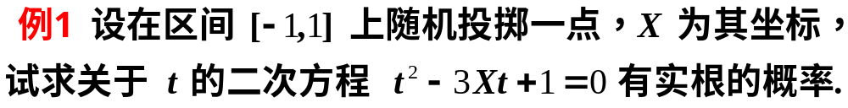
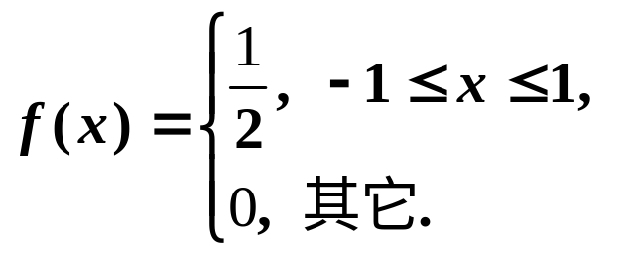

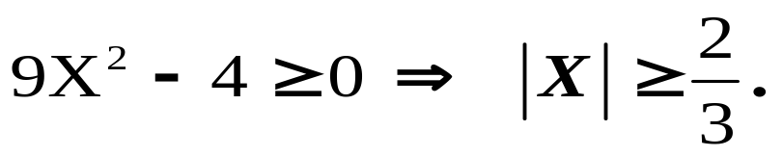
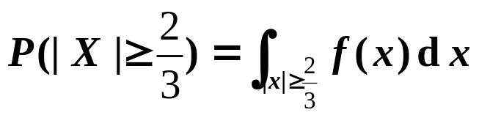
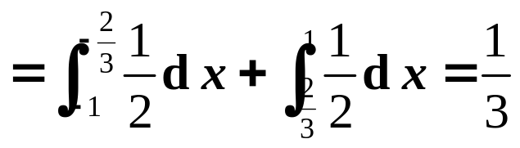
X的分布密度函数为
方程 有实根的充要条件为
方程有实根的概率

Slide 7
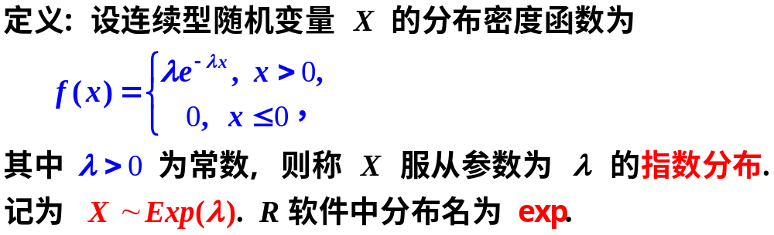
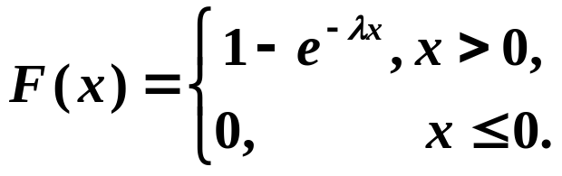
2.3.2 指数分布
X的分布函数为

Slide 8
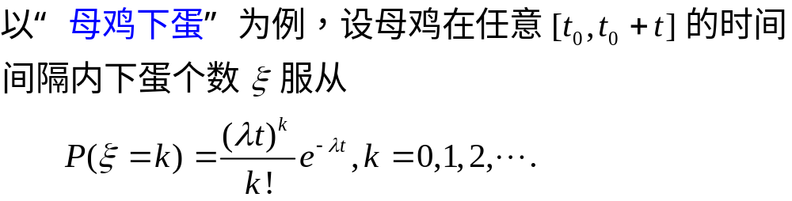
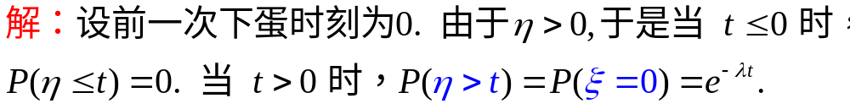

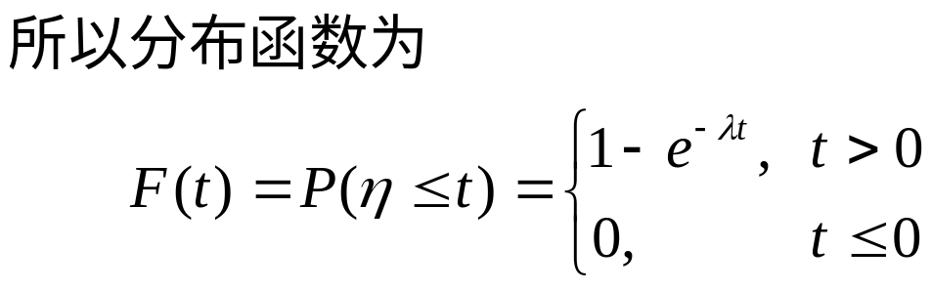

Slide 9
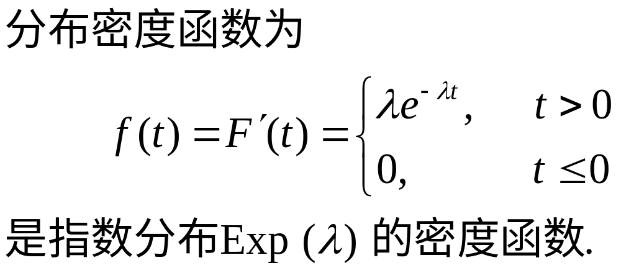
另外，某些元件,设备和动物的寿命服从指数分布.

Slide 10

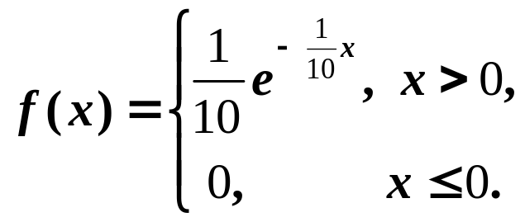
例2
设顾客到某服务窗口办事，需要排队等候，若等待的服务
时间 为服从参数为 1/10 的指数分布,即分布密度为
某人到此窗口办事，在等待15分钟仍未能得到接待时，
他就要愤然离去.若此人在一月内共去该处10次，试求
(1)有2次愤然离去的概率
(2)最多有2次愤然离去的概率
(3)至少有2次愤然离去的概率

Slide 11
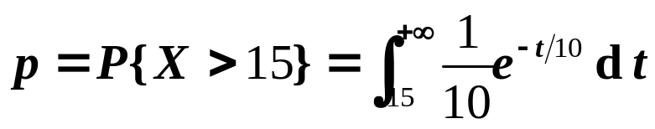
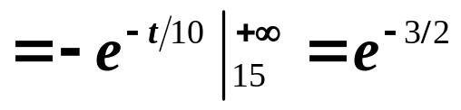

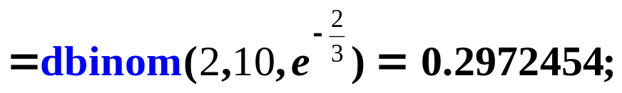

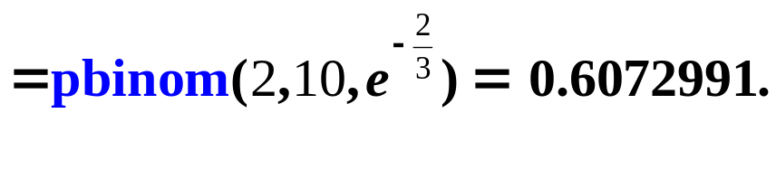

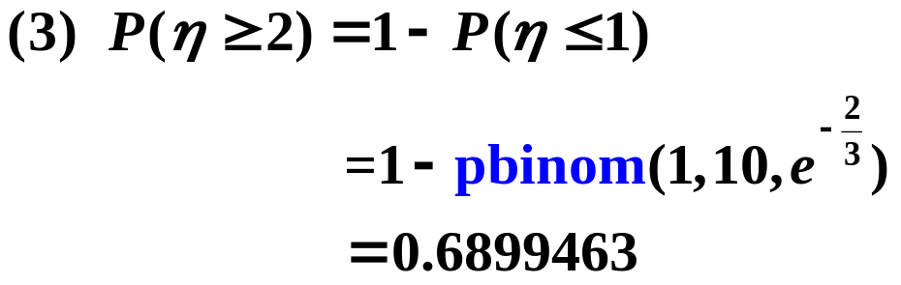
解
先求任一次等待时，愤然离去的概率
则在10次排队中，愤然离去的次数

Slide 12
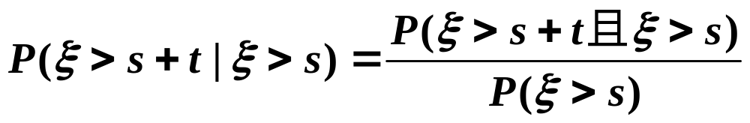
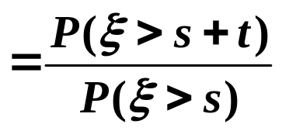
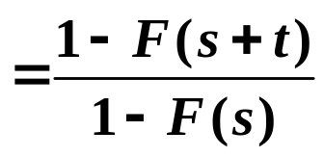
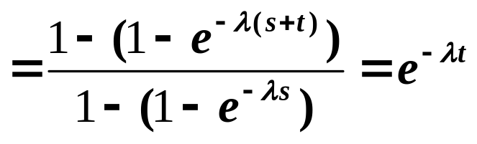


指数分布的重要性质 :“无记忆性”.
对任意的正数s , t, 考虑条件概率
如果将 ξ 看作某类动物的寿命，则上式可解释为某动物已活
到s岁{ξ>s}，则它再活t 年以上的概率与已经活过的岁数无关.所以又称指数分布为“永远年青”的分布.

Slide 13
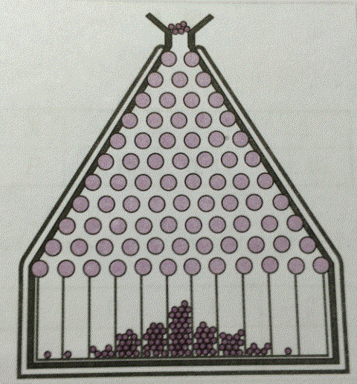
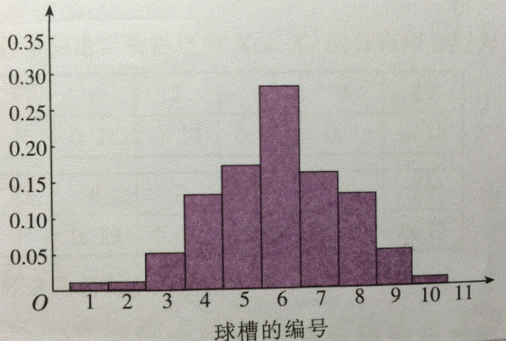
2.3.3 正态分布
高尔顿板试验

Slide 14
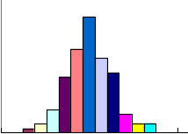
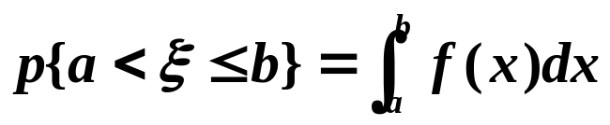
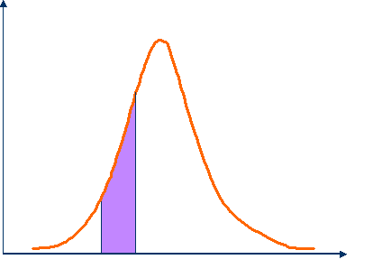


建立频率柱形图如下:
曲边梯形的面积
当n无限增大,组距无限减小时,频率分布直方图就会无限接近一条光滑曲线,此即为随机变量X的概率密度曲线 f(x). 这样，随机变量落在某区间的概率为区间上曲边梯形的面积.

Slide 15
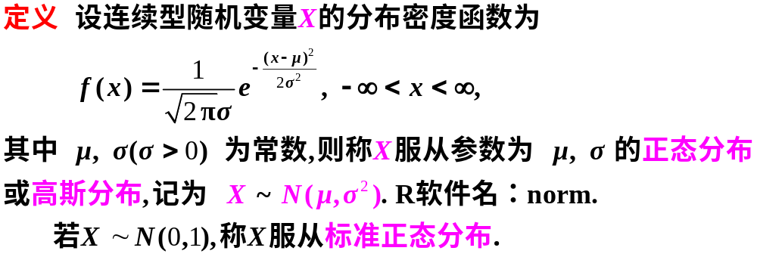
正态分布是最常见最重要的一种分布,例如测量误差; 人的生理特征尺寸如身高、体重等;正常情况下生产的产品尺寸:直径、长度，重量、高度等都近似服从正态分布.

Slide 16
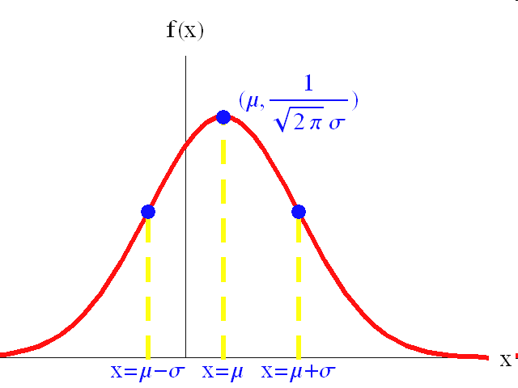
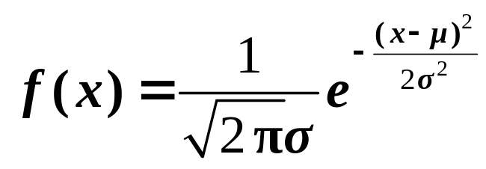

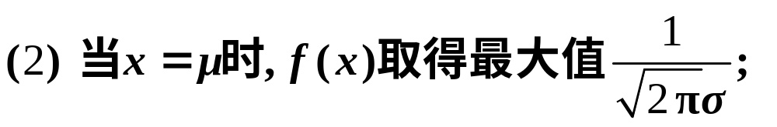
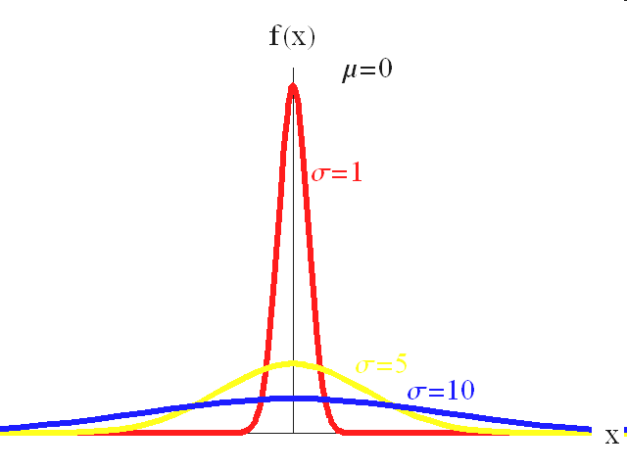
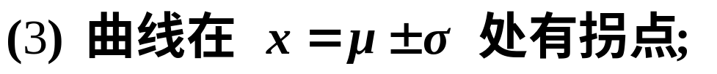
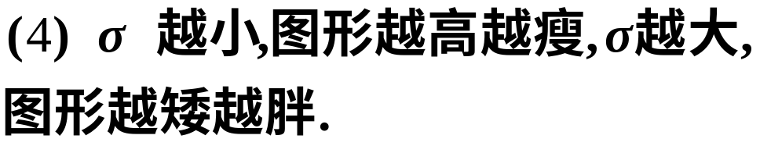
正态分布密度函数的图形
σ=5

Slide 17
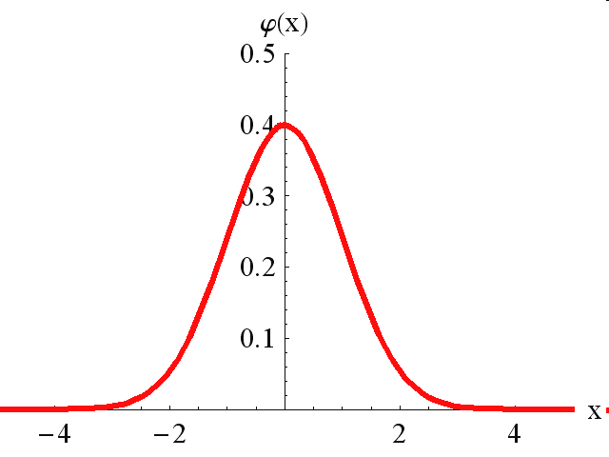
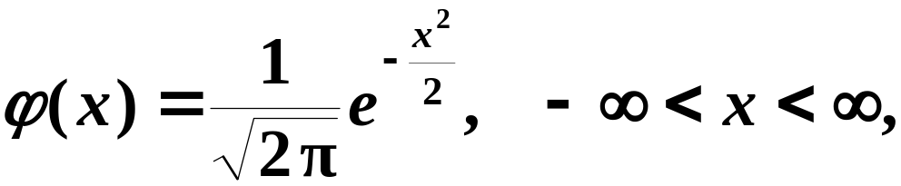
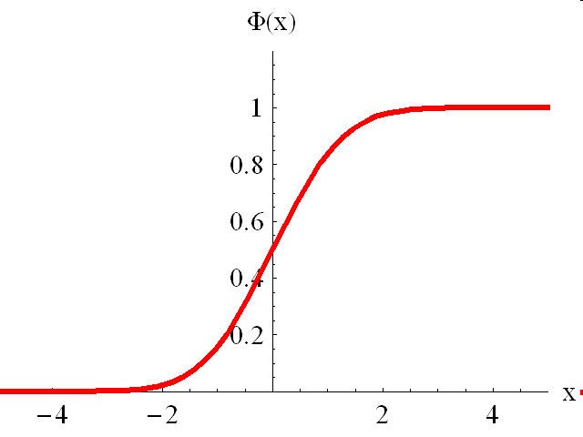
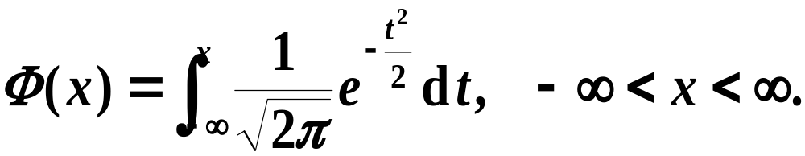
标准正态分布的分布密度记为
标准正态分布的分布函数表示为

Slide 18

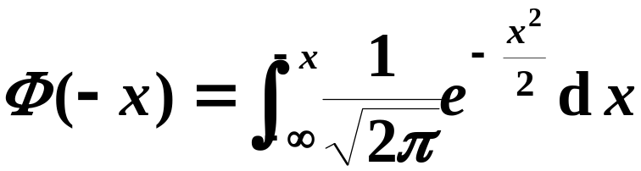
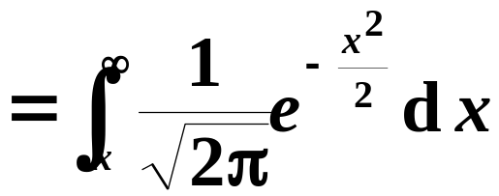
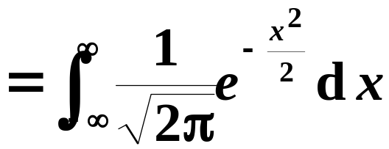





命题1：
-x
x

Slide 19



正态分布下的概率计算
原函数不是初等函数，因此概率不能通过积分算出。
方法：转化为标准正态分布查表计算

Slide 20









命题2：
证明：

Slide 21










证明：

Slide 22



Slide 23












例3
解

Slide 24









Slide 25
例4：从南郊某地乘车前往北区火车站搭火车有两条路线可走，第一条穿过市区，路程较短，但交通拥挤，所需时间（单位分钟）服从正态分布N(50,100)，第二条沿环城公路走，路线较长，但意外堵塞较少，所需时间（单位分钟）服从正态分布N(60,16)，
（1）如有70分钟可用，问应走哪一条路线？
（2）如只有65分钟可用，问应走哪一条路线？

Slide 26

解：

Slide 27


Slide 28




例5 某单位招聘155人，标准是以综合考试成绩从高到低分依次录用，现有526人报名应聘，假定考试成绩服从正态分布
. 已知90分以上12人，60分以下 83人，已知某应聘者成绩是78分，问此人能否被录用？
解：
录取率=155/526. 用 表示考试成绩.
根据录取率求出录取下限分数，即可得出结论.

Slide 29









解得：

Slide 30





根据录取率求出录取下限分数
即录取下限分数是 75.4 分，因此该人可被录用.

Slide 31


2.4 一维随机变量函数的分布
或分布律,
问题 已知随机变量 X 的密度函数
求 随机变量Y= g ( X )的密度函数 或分布律.
方法 将与Y 有关的事件转化成 X 的事件

Slide 32


离散型随机变量函数的分布
设随机变量 X 的分布律为
由已知函数 g( x)可求出随机变量 Y 的
所有可能取值，则 Y 的概率分布为

Slide 33



例1 设X的分布律为
X | －2 | －1 | 0 | 1 | 2
P | 0.15 | 0.2 | 0.2 | 0.2 | 0.25
解
P | 0.15 | 0.2 | 0.2 | 0.2 | 0.25
X | －2 | －1 | 0 | 1 | 2
 | 4 | 1 | 0 | 1 | 4
2X-1 | －5 | －3 | －1 | 1 | 3
 | 3 | 2 | 1 | 2 | 3
将表中取相同值的部分作适当并项得

Slide 34


将表中取相同值的部分作适当并项得
P | 0.15 | 0.2 | 0.2 | 0.2 | 0.25
X | －2 | －1 | 0 | 1 | 2
 | 4 | 1 | 0 | 1 | 4
2X-1 | －5 | －3 | －1 | 1 | 3
 | 3 | 2 | 1 | 2 | 3
X²
0
1
4
P
0.2
0.4
0.4

Slide 35


将表中取相同值的部分作适当并项得
P | 0.15 | 0.2 | 0.2 | 0.2 | 0.25
X | －2 | －1 | 0 | 1 | 2
 | 4 | 1 | 0 | 1 | 4
2X-1 | －5 | －3 | －1 | 1 | 3
 | 3 | 2 | 1 | 2 | 3
2X-1
－5
－3
－1
1
3
P
0.15
0.2
0.2
0.2
0.25
︱X︱+1
1
2
3
P
0.2
0.4
0.4

Slide 36






连续性随机变量函数的分布
已知 X 的密度函数 或分布函数
求 Y = g( X ) 的密度函数
方法：
(1) 求Y 的分布函数
(2) Y 的分布密度函数:

Slide 37

例2 设随机变量X具有分布密度 f_{X}(x)，试求 Y= aX+b（其中a, b是常数，并且 a ≠0）的分布密度 f_{Y}(y).
解：

Slide 38



Slide 39





Slide 40


例 设随机变量X服从正态分布N(μ,σ²)，求 的分布密度 f_{Y}(y).
解：

Slide 41


Slide 42





例 已知 X ~ N (0,1) , Y = X ² , 求 f _{Y} (y)
解：Y 的分布函数
当 时，F_{Y} (y) = 0.
当 y > 0 时，

Slide 43








故

Slide 44



Slide 45



Slide 46






